Slide 1
Проект
Определение загрязненности бытовым мусором
природных окрестностей
села Хилогосон

Slide 2
Цель: определить загрязнённость бытовым мусором природных окрестностей села Хилогосон
Задачи:
1. Изучить проблему загрязнения мусором окружающей среды из различных источников.
2. Провести обследование определённого участка и выявить степень загрязнённости.
3. Разработать рекомендации для жителей села на основе полученных данных.

Slide 3
Объект: природные окрестности села Хилогосон. Предмет: загрязнённость твёрдыми бытовыми отходами.

Slide 4
Актуальность
Бытовые отходы – это ненужные или потерявшие свою полезность предметы или вещества. Проблема утилизации бытового мусора становится проблемой общечеловеческой. Если мы хотим сохранить нашу планету для потомков красивой, удобной для жизни, здоровой экологически, а не в виде всемирной свалки, то за решение этих вопросов надо браться уже сейчас, объединяя усилия всех людей. Ведь было бы обидно задохнуться в собственном мусоре.

Slide 5
Гипотеза
Экологическое состояние природных окрестностей села Хилогосон будет благополучное при условии, если:
-будет экологически грамотное поведение каждого жителя села Хилогосон;
-будут своевременные действия и решения администрации сельского поселения «Хилогосонское»;
-будет проводиться активная работа по пропаганде сохранения окружающей среды среди населения.

Slide 6
Методика исследования
1. На изучаемой территории найти места свалок мусора и отходов, обследовать участок местности.
2. Определить размеры, общую площадь территории, занятой под мусор и другие отходы.
3. Выяснить, какова его засорённость по шкале (чисто, достаточно чисто, умеренно чисто, замусорено, сильно замусорено).
4.Установить характер отходов и оценить их влияние на окружающую среду. Данные обследования территории оформить в виде таблицы «Засорённость территории»
5.На основании полученных данных приготовить рекомендации для жителей села и предложить меры для более эффективной утилизации отходов на данной территории.

Slide 7
Оборудование и материалы
блокнот
карандаш
метровая лента
таблица
фотоаппарат

Slide 8
Этапы:
1 этап
Работа с различной научной и справочной литературой,
сбор информации по теме исследования

Slide 9
Мы выяснили, что…
Одной из наиболее острых экологических проблем в настоящее время является загрязнение окружающей природной среды бытовыми отходами.
На каждого из 6 млрд. жителей нашей планеты приходится в среднем около 1 тонны мусора в год. Если весь накапливающийся за год мусор не уничтожать и не перерабатывать, а ссыпать в одну кучу, образовалась бы гора высотой с Эльбрус – высочайшую горную вершину Европы (5642м).
Можно назвать несколько причин увеличения количества мусора:
- рост производства товаров массового потребления одноразового использования;
-увеличение количества упаковки;
-повышение уровня жизни, позволяющее пригодные к использованию вещи заменять новыми.

Slide 10
Знаете ли Вы…
Гарбология - это мусороведение.
Брошенная упаковка из бумаги пролежит – 1-2 года, из полиэтилена – 90-100 лет. Консервная банка 80-100лет. Стекло - тысячи лет, практически вечно.

Slide 11
Глобальная экологическая проблема

Slide 12
Экологическая проблема страны

Slide 13
2 этап
Проведение социального опроса среди учащихся и жителей села Хилогосон

Slide 14
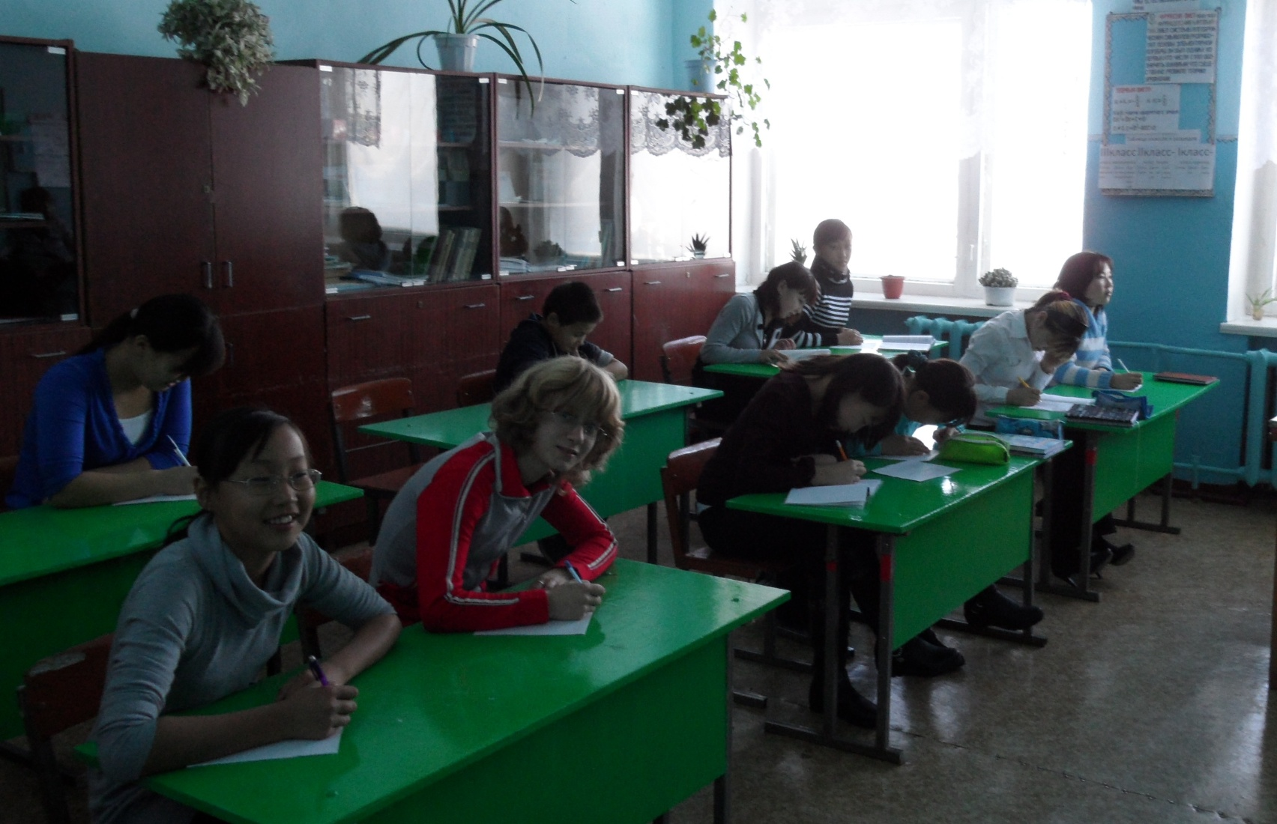
Социальный опрос учащихся

Slide 15
Результаты соц. опроса
1.Является ли актуальной и наиболее важной проблема засорения нашей местности?
2.Как вы думаете улучшилось или ухудшилось состояние нашей местности за последние 5 лет?

Slide 16
3.Назовите причины загрязнения
1.Халатное отношение жителей села к природе.
2.Экологическая неграмотность большей части населения.
3. Бесконтрольность местных органов власти.
4.Безнаказанность.

Slide 17
4.Знаете ли Вы, где находится санкционированная свалка?

Slide 18
5.Ощущаете ли Вы влияние загрязнённости на ваше здоровье и настроение ?

Slide 19
6.Как Вы думаете, что будет с природой и населением в скором будущем, если будет продолжаться засорение природных окрестностей села?
Заболевания
Большой ущерб природе
Экологическая проблема

Slide 20
7.Какие виды отходов в вашем доме накапливается больше всего?
Пищевые отходы – 30%
Различные виды бумаги – 8%
Металл – 3%
Синтетические упаковочные материалы – 52%
Другие отходы - 7%

Slide 21
8. Приведите примеры вторичного использования вами старых вещей , упаковок и др.?
Изготовление поделок
Строительство теплиц из пластиковых бутылок
Использование упаковок под рассаду
Помощь малоимущим семьям вещами

Slide 22
9. Предложите пути решения проблемы загрязнения бытовым мусором природных окрестностей
Вывоз мусора на санкционированную свалку
Административные наказания
Строгий контроль администрации сельского поселения
Просветительская деятельность
Участие всех жителей в решении проблемы
Вторичное использование

Slide 23
10. Какой личный вклад Вы можете внести в решение данной проблемы?
Помощь в уборке территории
Просветительская работа
Воспитание в семье
Показ личного примера
Вывоз мусора только на санкционированную свалку
Озеленение

Slide 24
3 этап
Исследование
«Определение загрязнённости бытовым мусором природных окрестностей села Хилогосон»

Slide 25
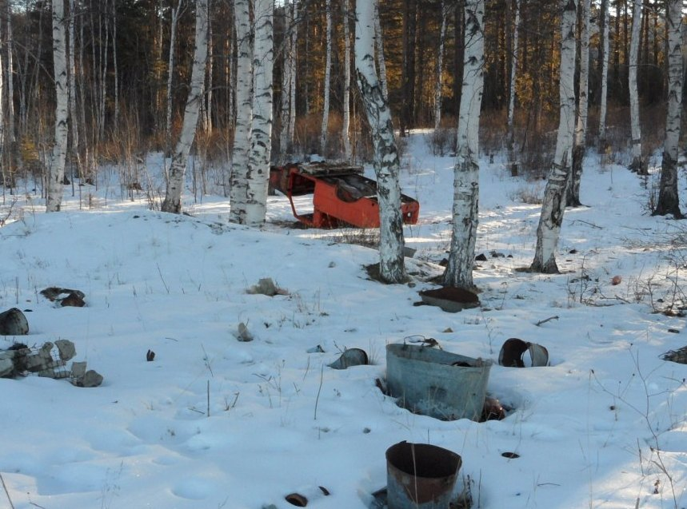
Проблема бытового мусора

Slide 26
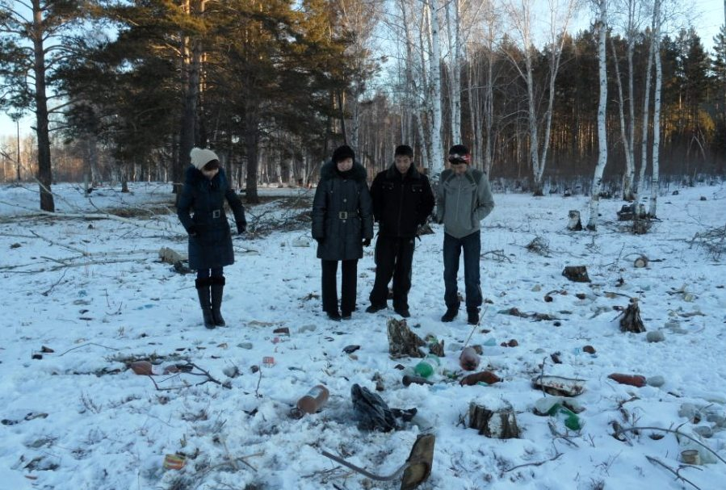
Обследование участка местности

Slide 27
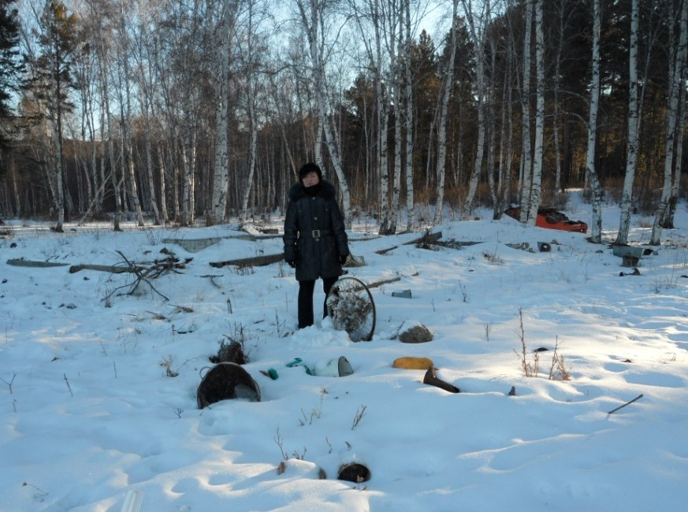
Определение площади распространения мусора

Slide 28
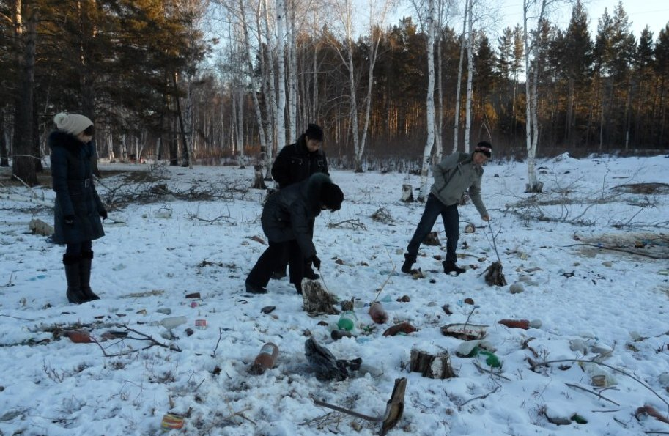
Определение видов мусора

Slide 29
4 этап
Просветительская работа среди населения села Хилогосон

Slide 30
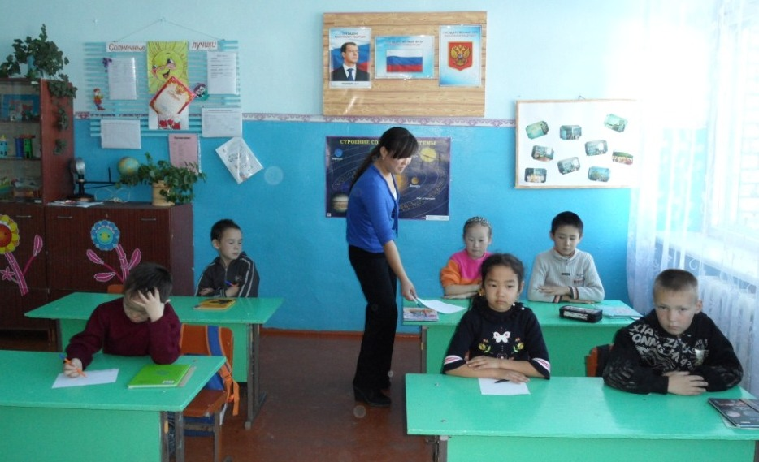
Беседа с учащимися начальных классов

Slide 31
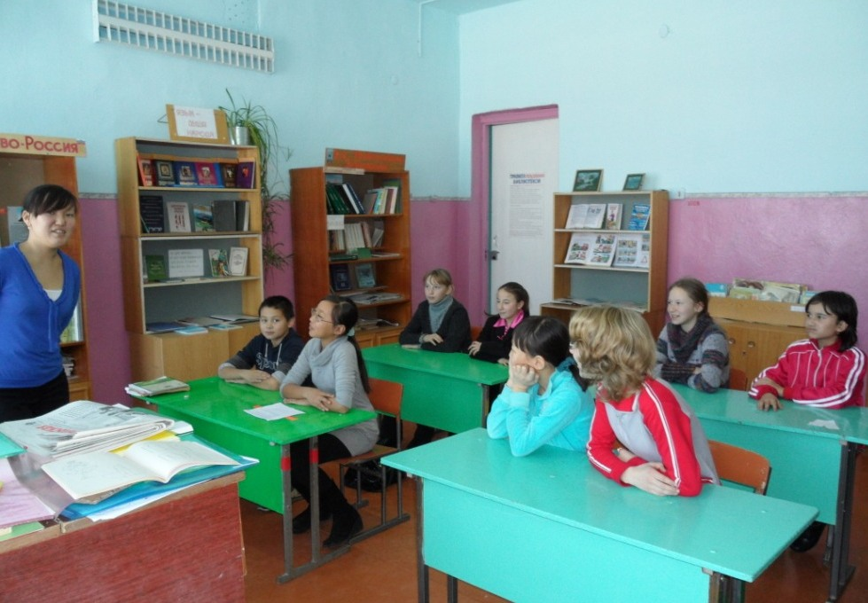
Разговор в библиотеке

Slide 32
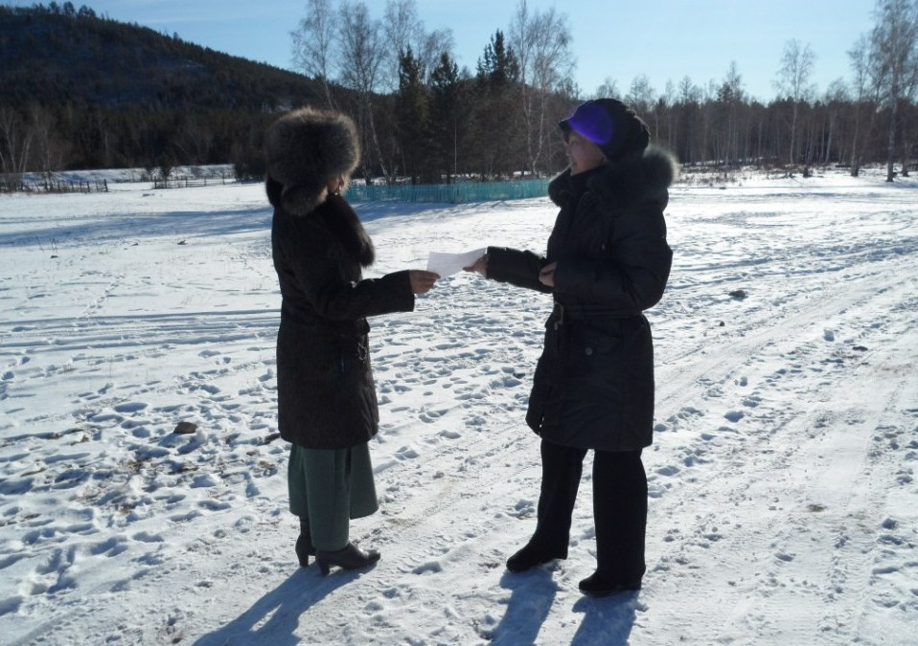
Просвещение жителей села

Slide 33
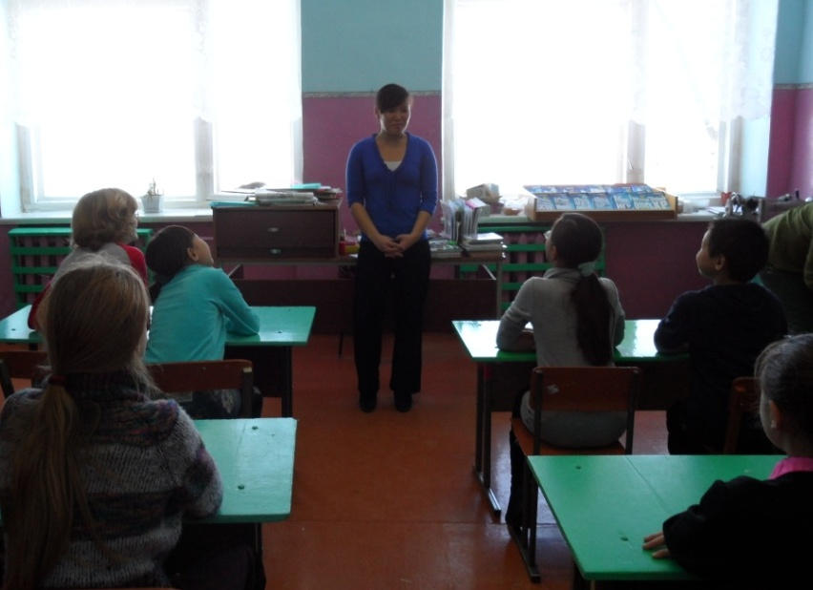
Отвечаем на вопросы

Slide 34
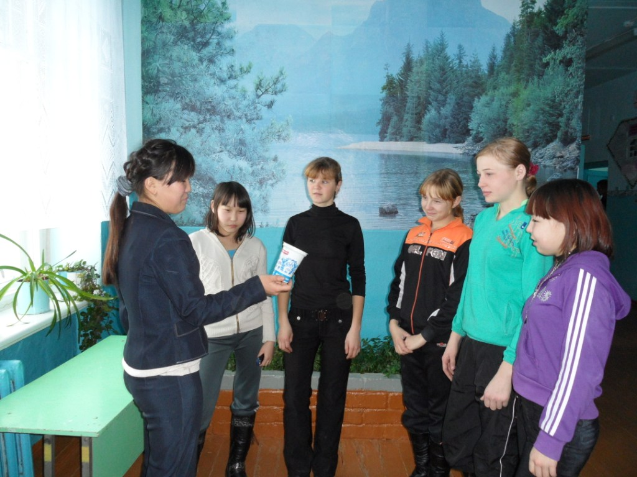
Беседа со старшеклассниками

Slide 35
Выводы:
1.Результаты обследуемого участка показали, что природная окрестность села Хилогосон замусорена.
2.Металл и пластик составляют основную часть ТБО.
3.Необходима работа для повышения экологической грамотности большинства населения.

Slide 36
Рекомендации «Как улучшить экологическое состояние природных окрестностей села Хилогосон?»
1.Ликвидация несанкционированных свалок :
- администрации сельского поселения активизировать работу по решению проблемы;
-обращение к жителям села;
-организация уборки территорий «Экологический десант»;
- вывоз мусора на санкционированную свалку поселения;
2.Профилактическая работа:
-просветительская работа среди населения села (пропаганда экологических знаний);
-вторичное использование;
-проведение выставки поделок из бытового мусора;
-экологические акции, например День экологических знаний (15 апреля), Всемирный день окружающей среды (5 июня).
-собственное участие в решении проблемы;
-опубликование статей в школьной газете;
-изменение образа жизни;
-участие в природоохранных мероприятиях.

Slide 37
Спасибо за внимание!

